Slide 1
Der Frühling im Garten

Slide 2
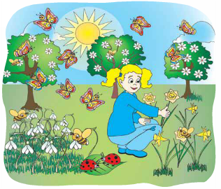
der Schmetterling
Lies. Čitaj.
die Sonne
der Himmel
die Blume
der Baum
das Gras
die Narzisse
das Schneeglöckchen
die Biene
der Marienkäfer

Slide 3
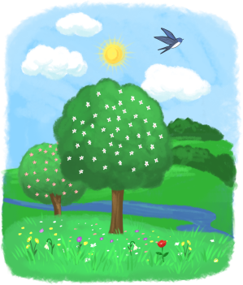
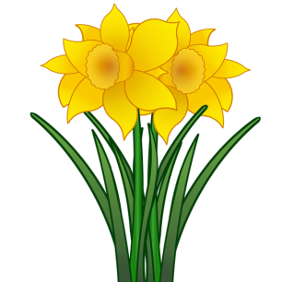
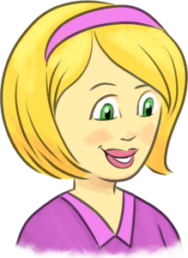
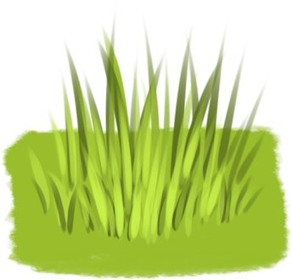
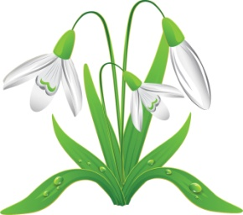
Lies. Čitaj.
Es ist Samstag. Der Tag ist schön.
Es ist sonnig und warm. Melanie ist im .
Sie pflückt Narzissen für die .
Im sind auch viele Schneeglöckchen .

Slide 4
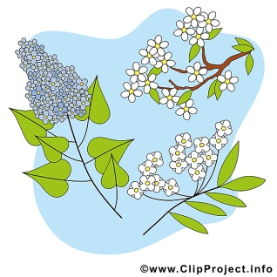
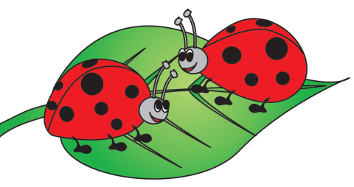
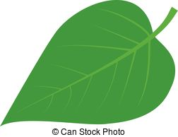
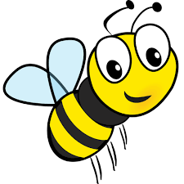
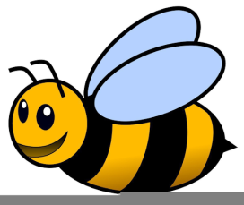
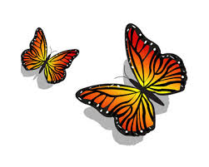
Auf den Bäumen sind schöne .
Auf einem sind zwei Marienkäfer .
Die summen und die fliegen.
Alles ist ruhig.

Slide 5
Antworte in dein Heft. Odgovori u bilježnicu.
Wer ist im Garten?
Was macht sie?
Was ist im Gras?
Was machen die Bienen?
Was machen die Schmetterlinge?
Löse die Aufgaben in deinem Arbeitsheft. Riješi zadatke u radnoj bilježnici.
Seiten: 61,62,63
Aufgabe: 3, 4
Wer will mehr? – Tko hoće više ☺ Sing!
https://www.youtube.com/watch?v=QS_lUWf5Z5s

